Slide 1
Dějiny Balkánu z lingvistického hlediska
III. – Dějiny Balkánu od přelomu letopočtu do vrcholného středověku

Slide 2
Starověk našeho letopočtu (0 n. l. – 476 n. l.)
V době římské nadvlády celé území Balkánu zahrnuto do římské správy. Poslední byla včleněno Odryské království v roce 46 n. l., za Dunajem pak Dácie v roce 106 n. l.
Vybudovány silnice spojující města a pevnosti, v Podunají přítomny římské legie.
Balkán rozdělen do několika provincií, (Moesie, Ilyrie, Hellada, Thrákie, Dákie) centrální mocí kontrolovány hlavně komunikační, správní, obchodní a vojenské lokality a dále úrodné nížiny. Kontrolována i místa těžby rud (v Dácii, Moesii).
Jazyky – latina, řečtina, paleobalkánské jazyky.
Závěr starověku ve znamení germánských válek a stěhování národů. Na přelomu středověku Balkán osídlen slovanskými kmeny.

Slide 3
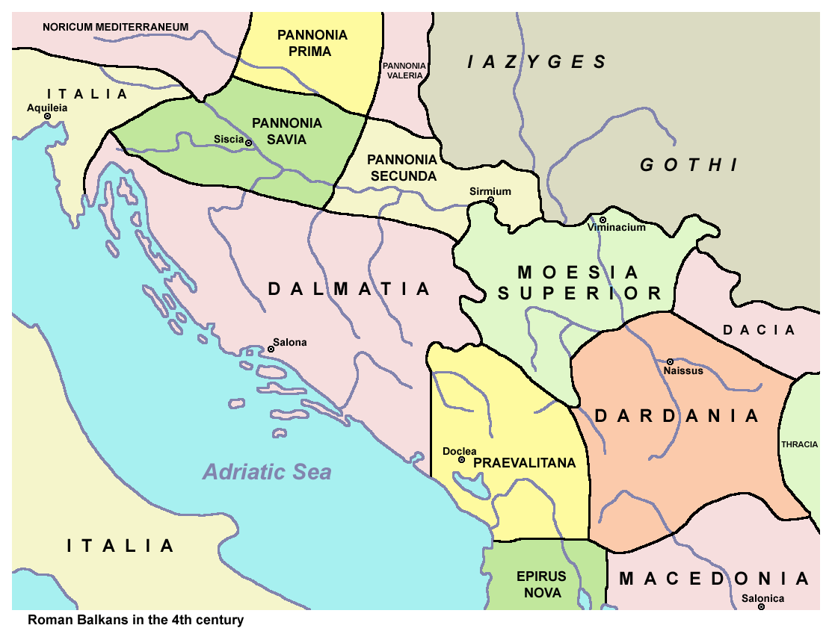

Slide 4
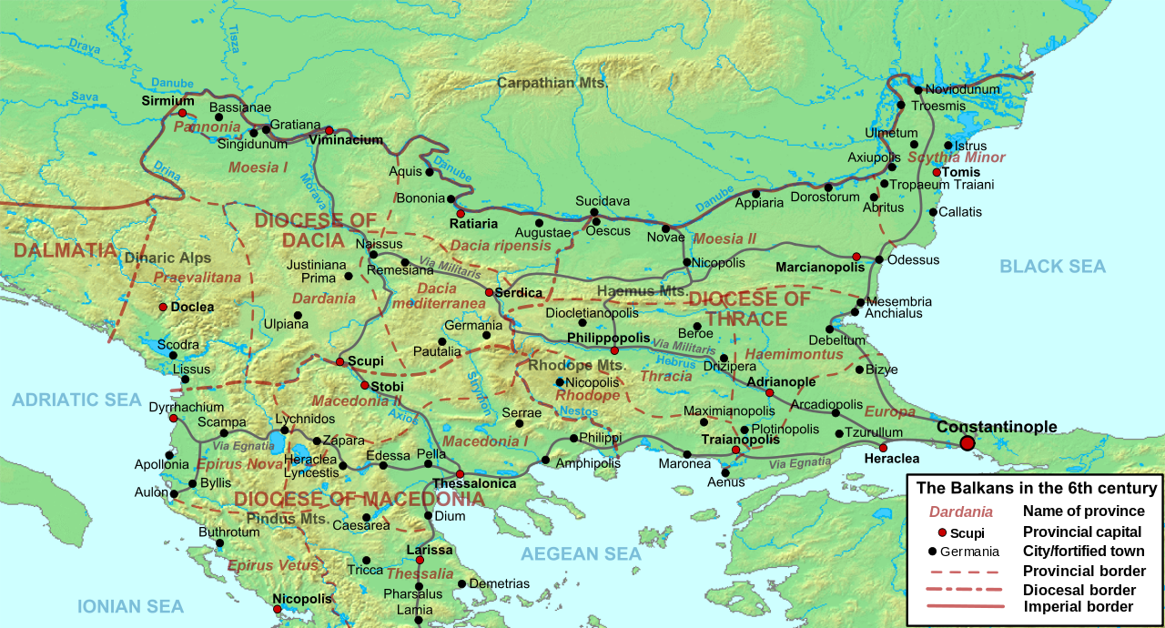

Slide 5
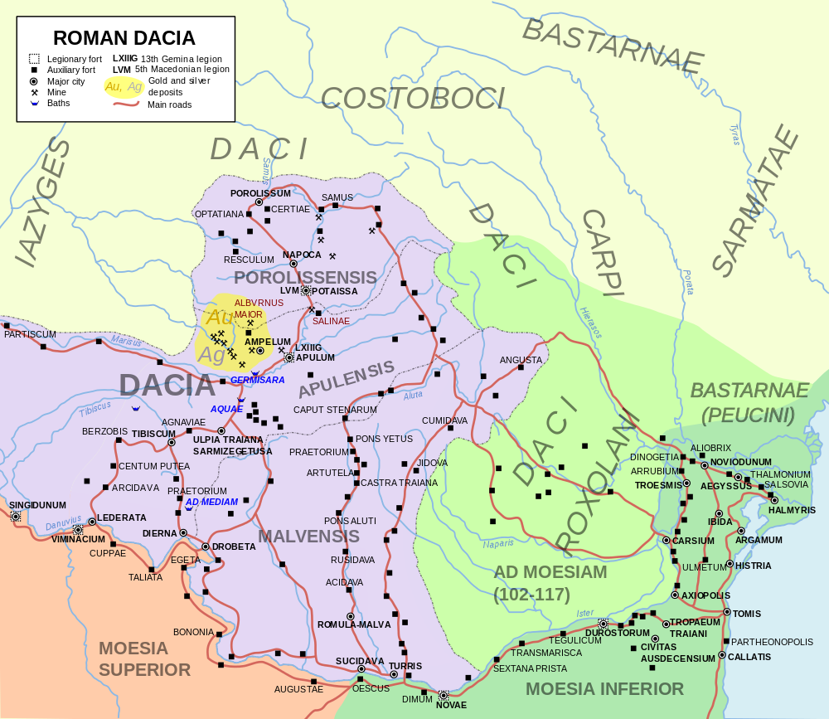

Slide 6
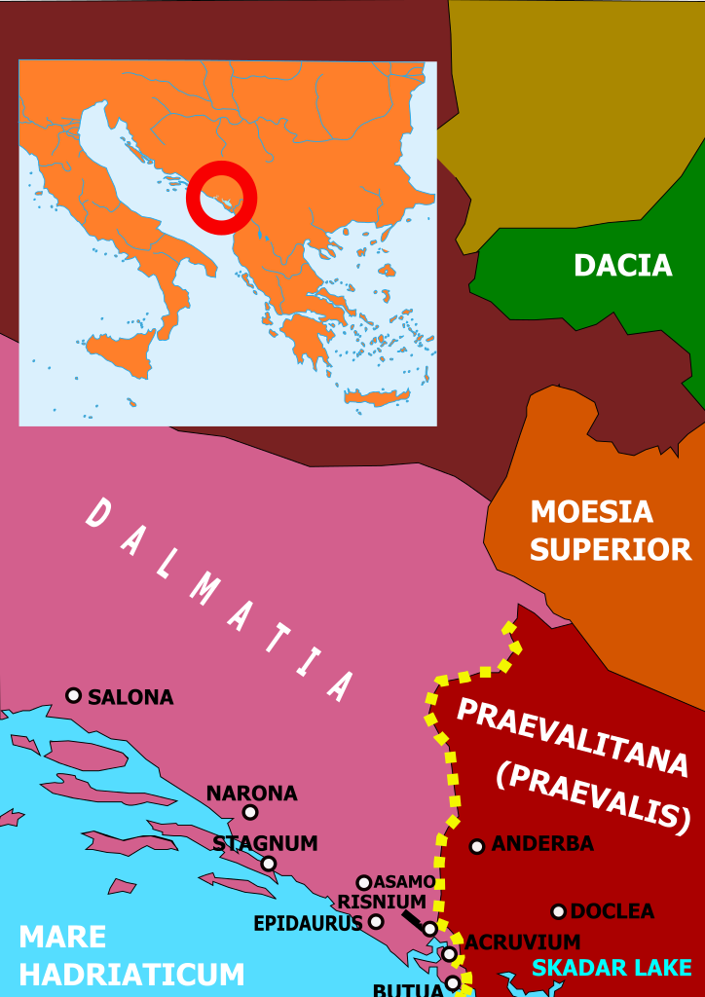

Slide 7
Starověk našeho letopočtu (0 n. l. – 476 n. l.)
Až do krize 3. století byl Balkán stabilní součástí impéria. Pocházelo odtud několik císařů.
Romanizace – proces pořímšťování území či obyvatelstva. Odehrával se jednak přistěhováním Římanů do provincií, jednak přijetím římské kultury místními obyvateli.
Na Balkáně obzvláště silná na pobřeží Jaderského moře a v Dákii. Tzv. vulgární latina přistěhovalců se mění díky odloučení a kontaktu s místními jazyky.
V době Římské říše přítomnost správního aparátu zajišťuje kontakt místních mluvčích latiny se spisovným jazykem. Po rozpadu místní správy se z místní latiny začínají vydělovat jednotlivé jazyky.
Hory, močály a další nepřístupná místa byla ponechána původnímu obyvatelstvu.
Obecně – sever pod vlivem latiny, na jihu a na pobřeží stále silný vliv řecké kultury. Rozhraní mezi nimi – Jirečkova linie.

Slide 8
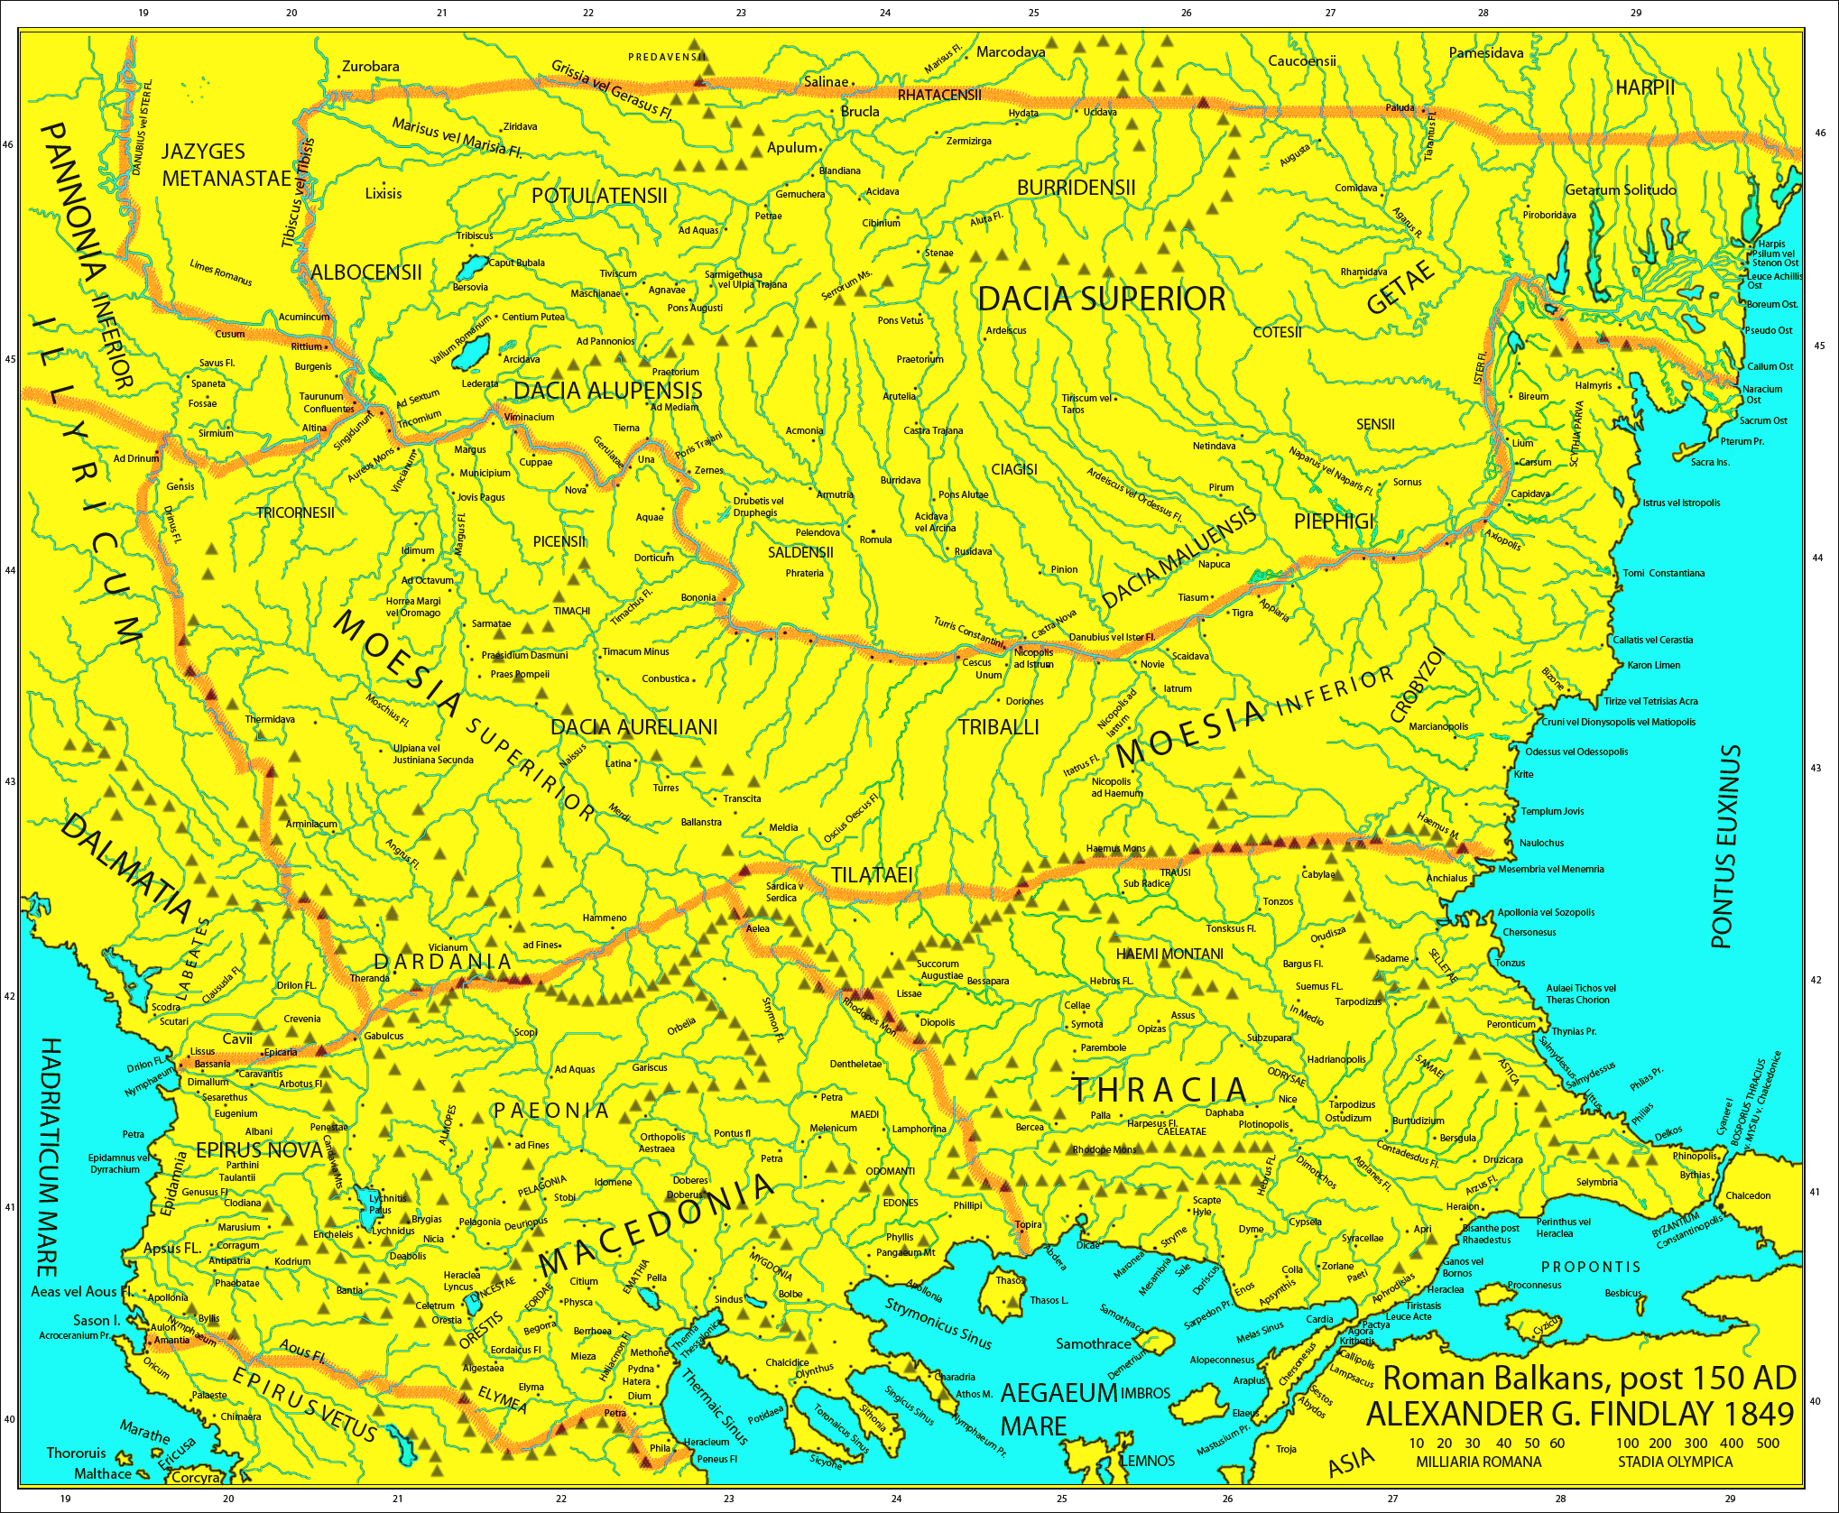

Slide 9
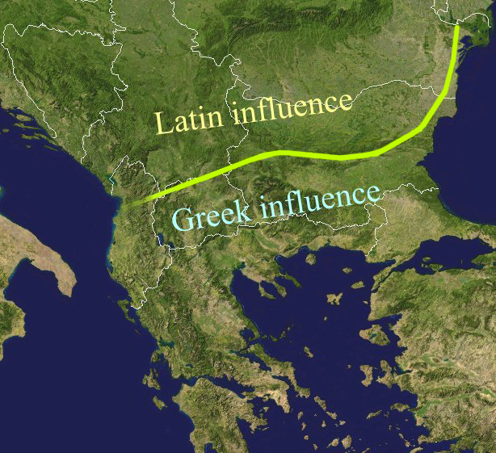

Slide 10
Starověk našeho letopočtu (0 n. l. – 476 n. l.)
Krize třetího století přinesla oslabení římské moci. Balkán drancován vpády germánských, skythských, dáckých, později i hunských kmenů.
Nájezdníci Balkán pustoší, ale téměř se zde neusazují. Výjimkou jsou Góthové a Skythové v Thrákii. I jejich osídlení ale trvá krátce – jsou buď asimilováni, nebo záhy odcházejí.
330 n. l. založena Konstantinopol na místě původní řecké kolonie Byzantion (dnešní Istanbul). Město se záhy stává hlavním městem říše – má blíže k ohroženým hranicím, než Řím, lepší poloha i pro obchod.
Posilování řeckého prvku v říši. Ta je stále ještě formálně vzato jednotná, římská (4. a 5. stol.), ve skutečnosti dochází k rozdělení na západní a východní část. Roku 395 je ze správních důvodů rozdělena mezi dva císaře Arcadia na východě a Honoria na západě. Balkán rozdělen také.
Roku 476 n. l. je na v Římě sesazen poslední západní císař Romulus Augustulus. Insignie císařské moci jsou zaslány do Konstantinopole. Západořímská říše tím končí a začíná středověk (novodobé vymezení).

Slide 11
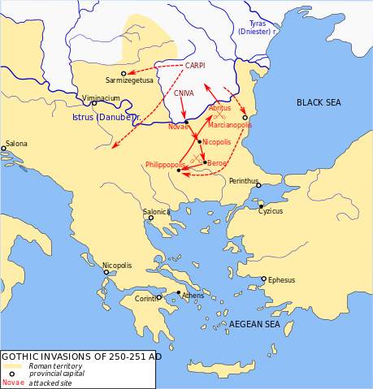

Slide 12
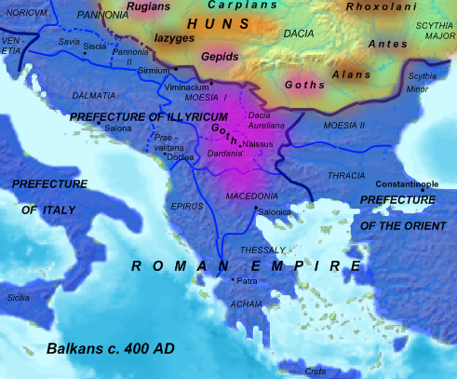

Slide 13
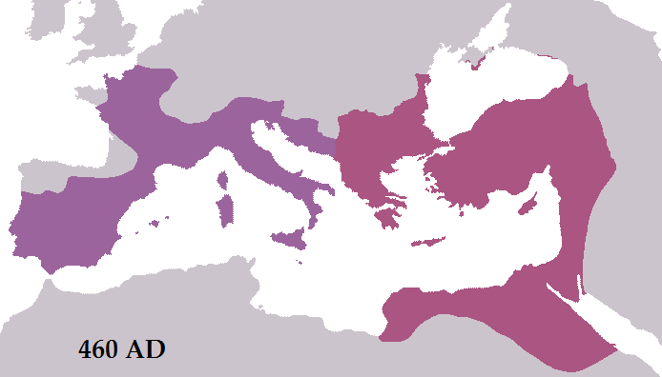

Slide 14
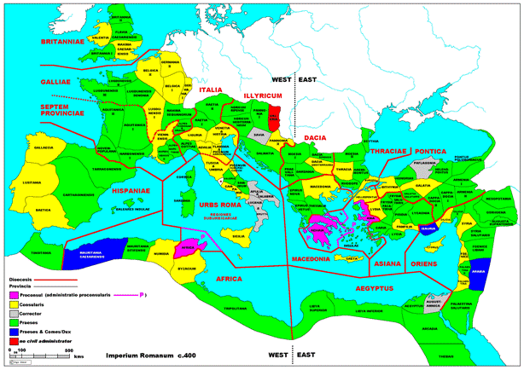

Slide 15
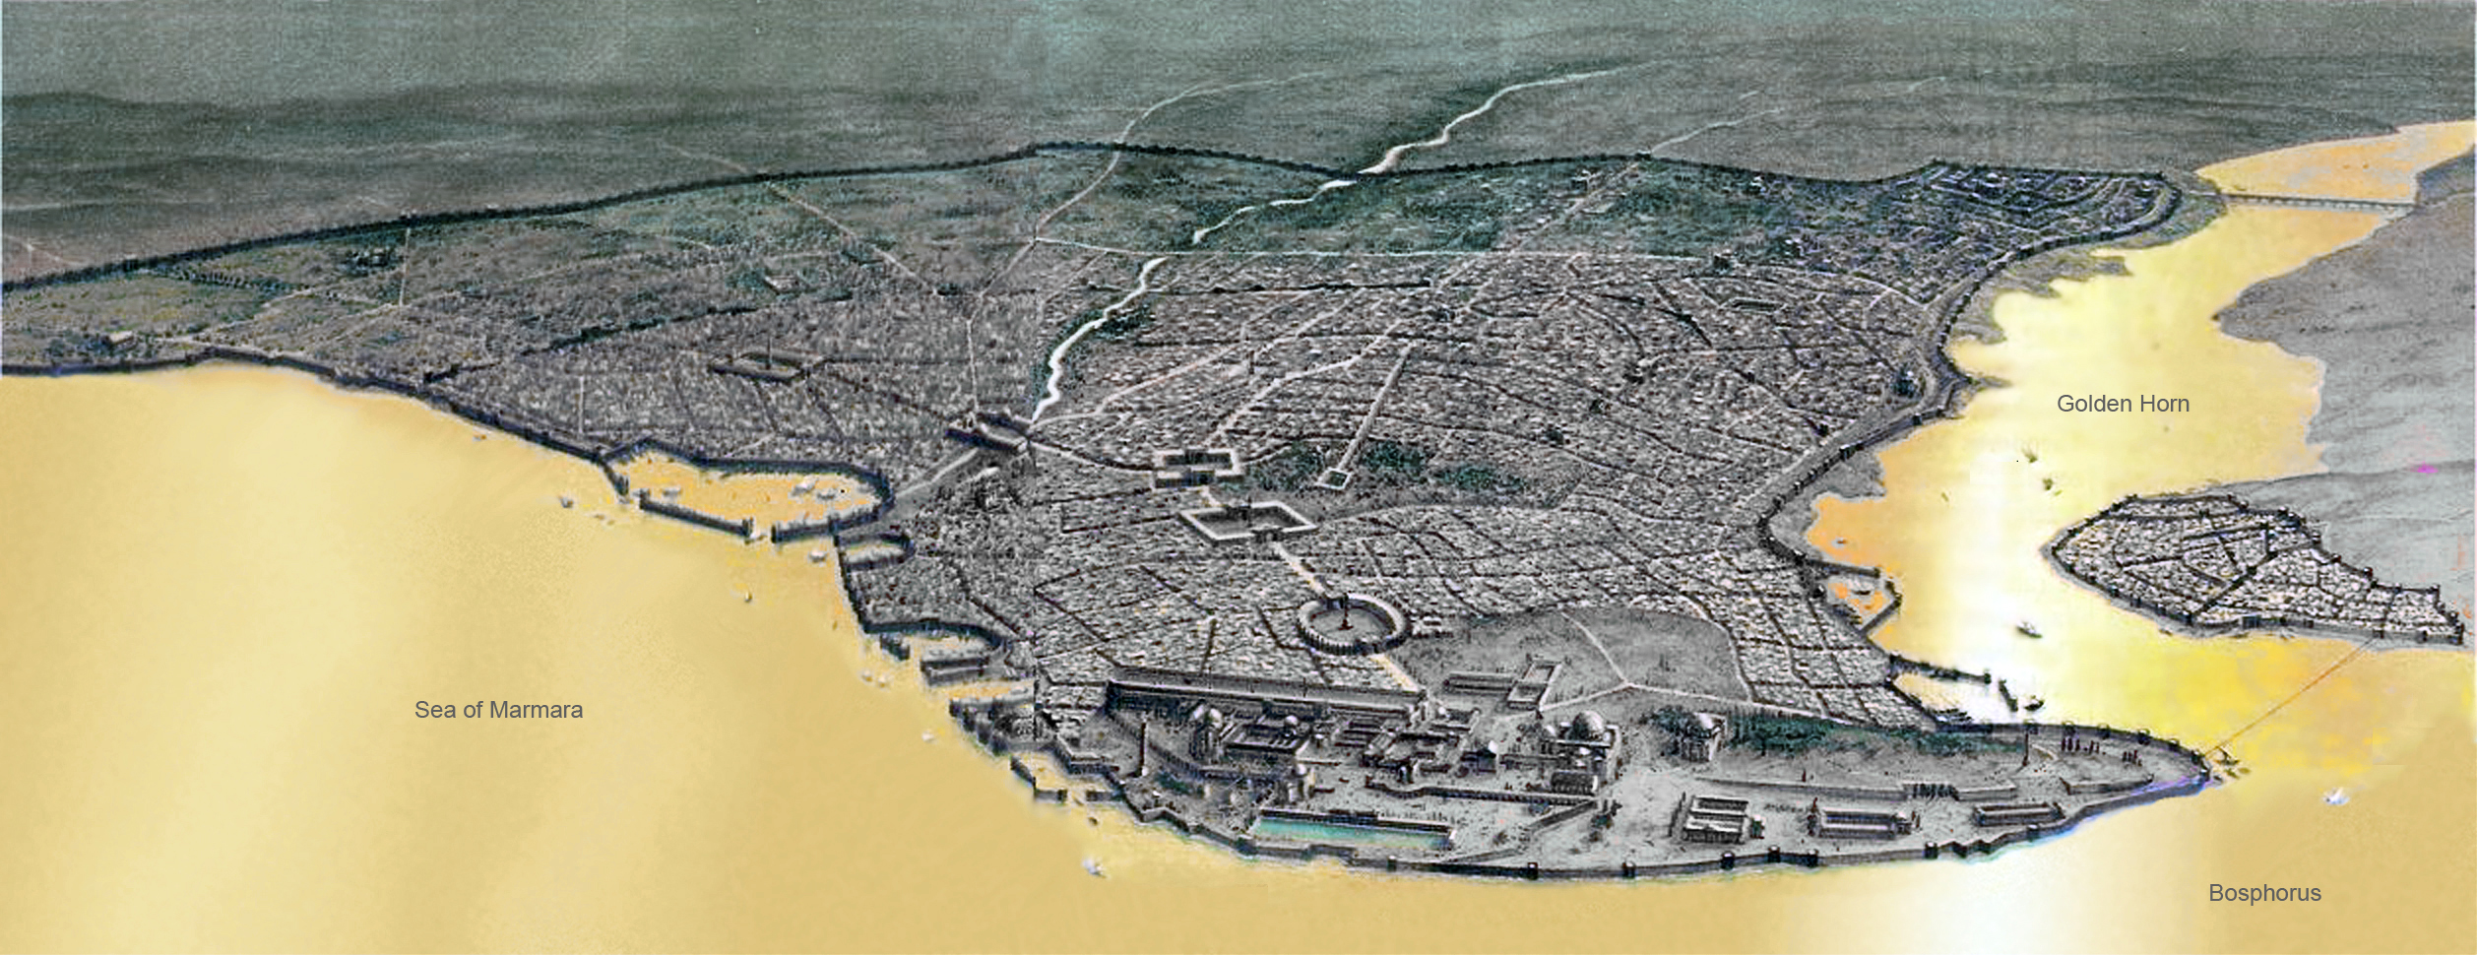

Slide 16
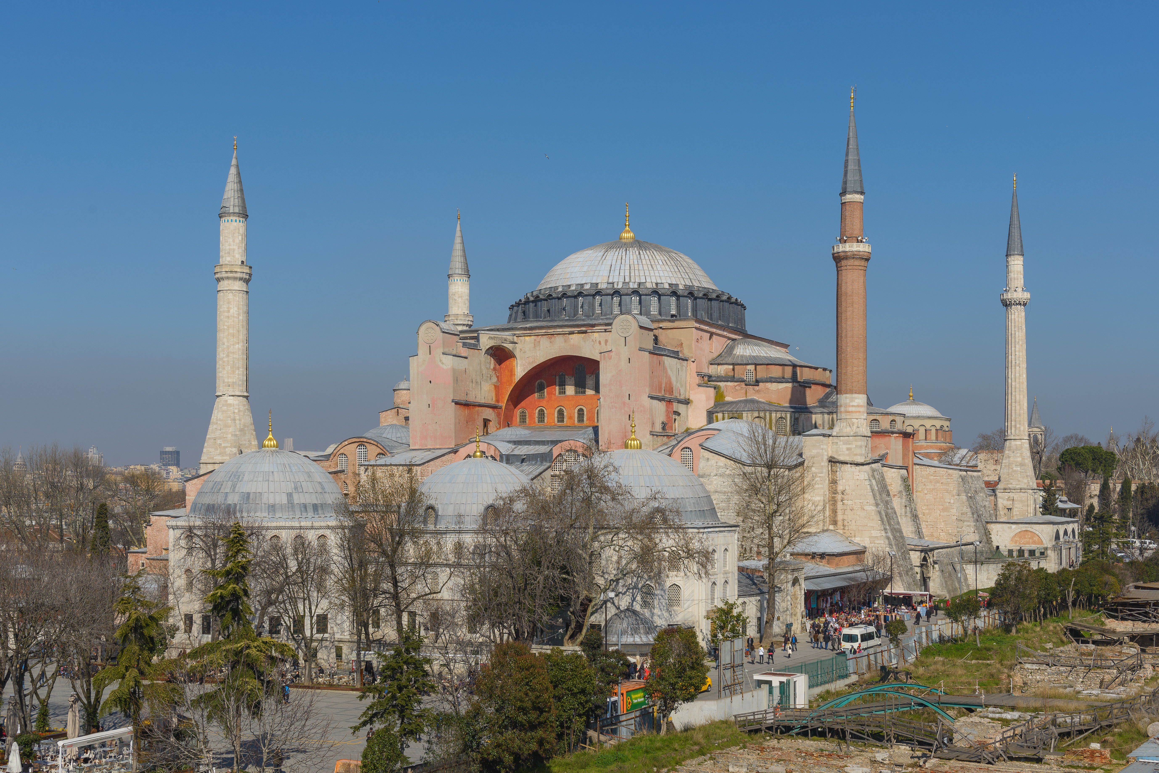

Slide 17
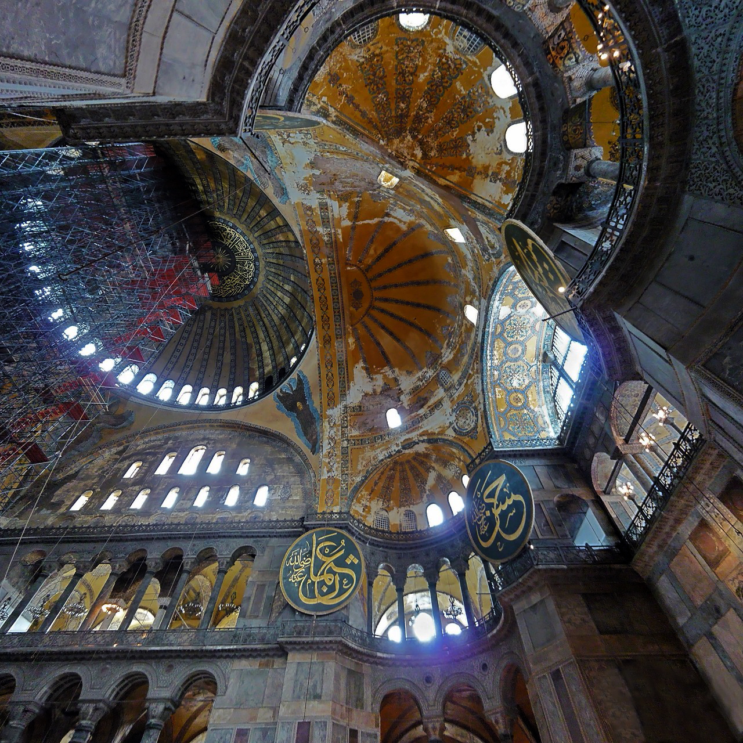

Slide 18
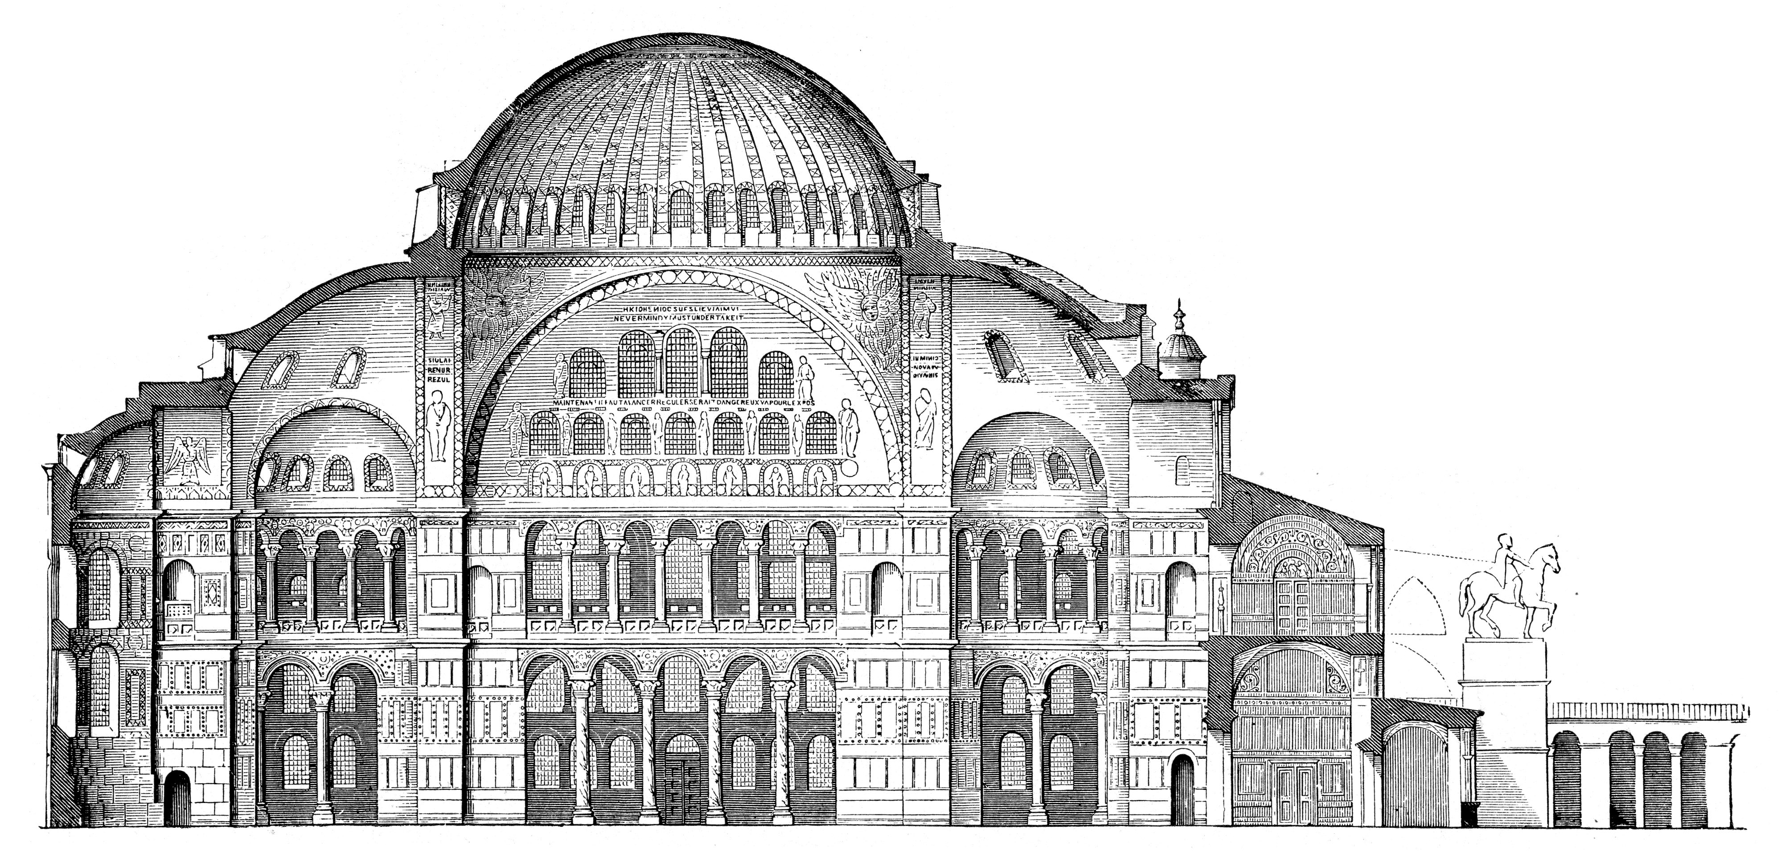

Slide 19
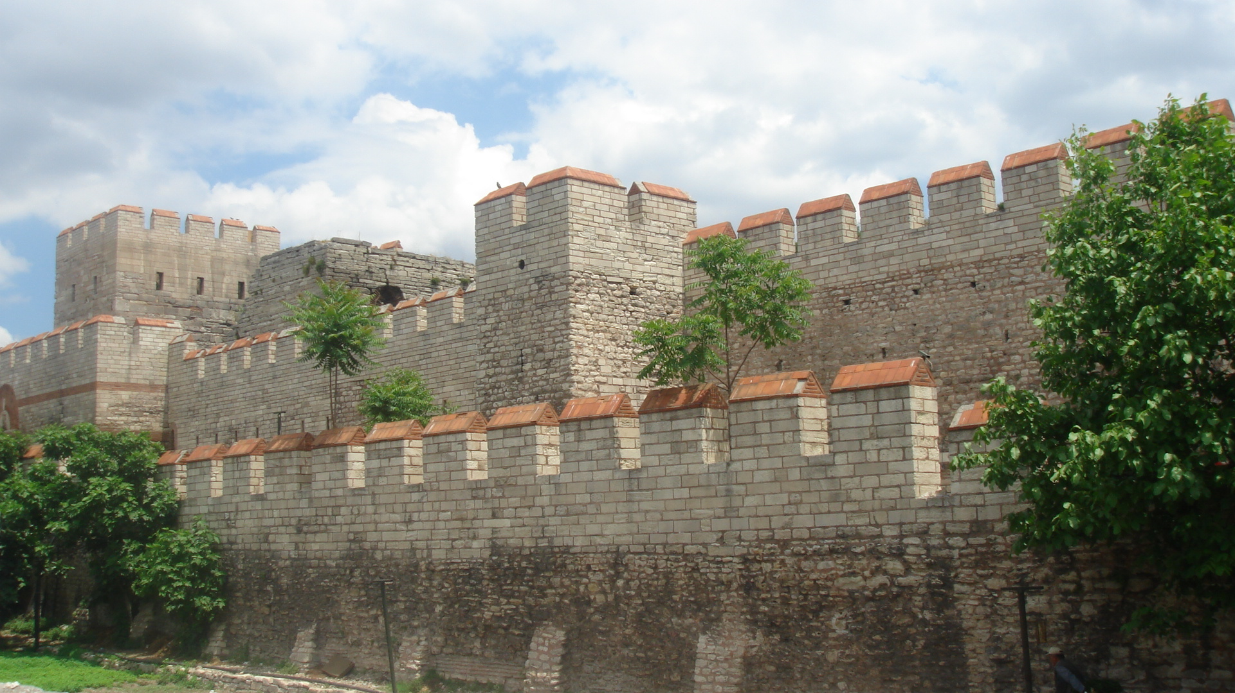

Slide 20
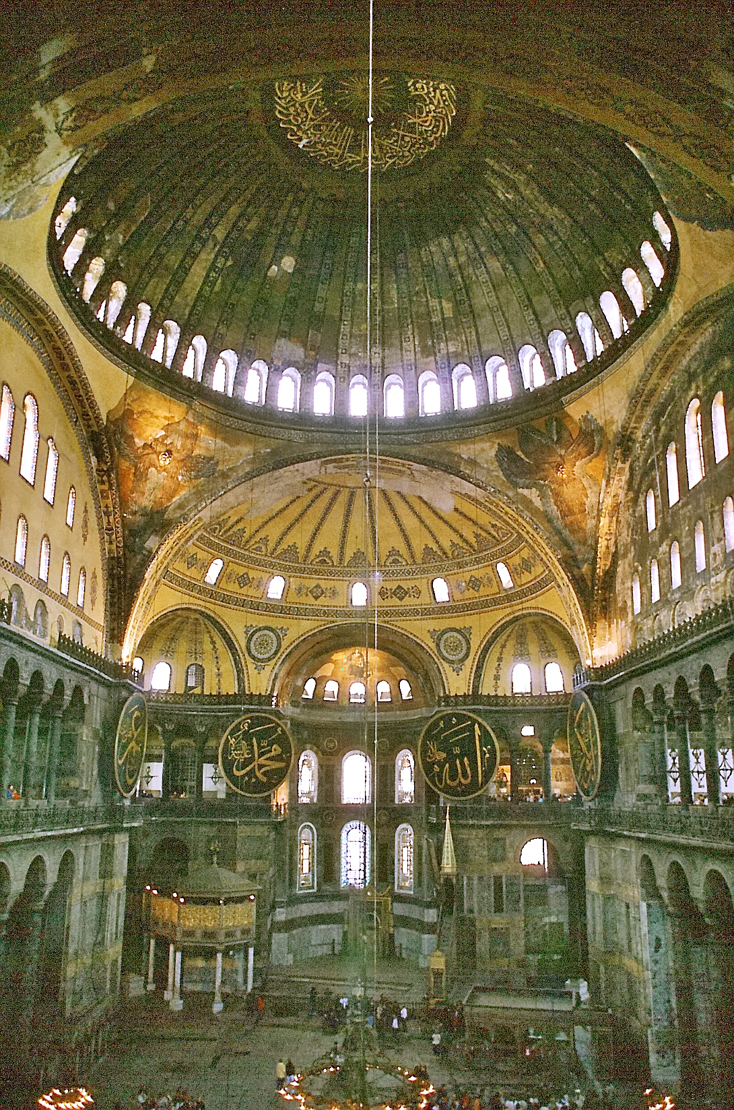

Slide 21
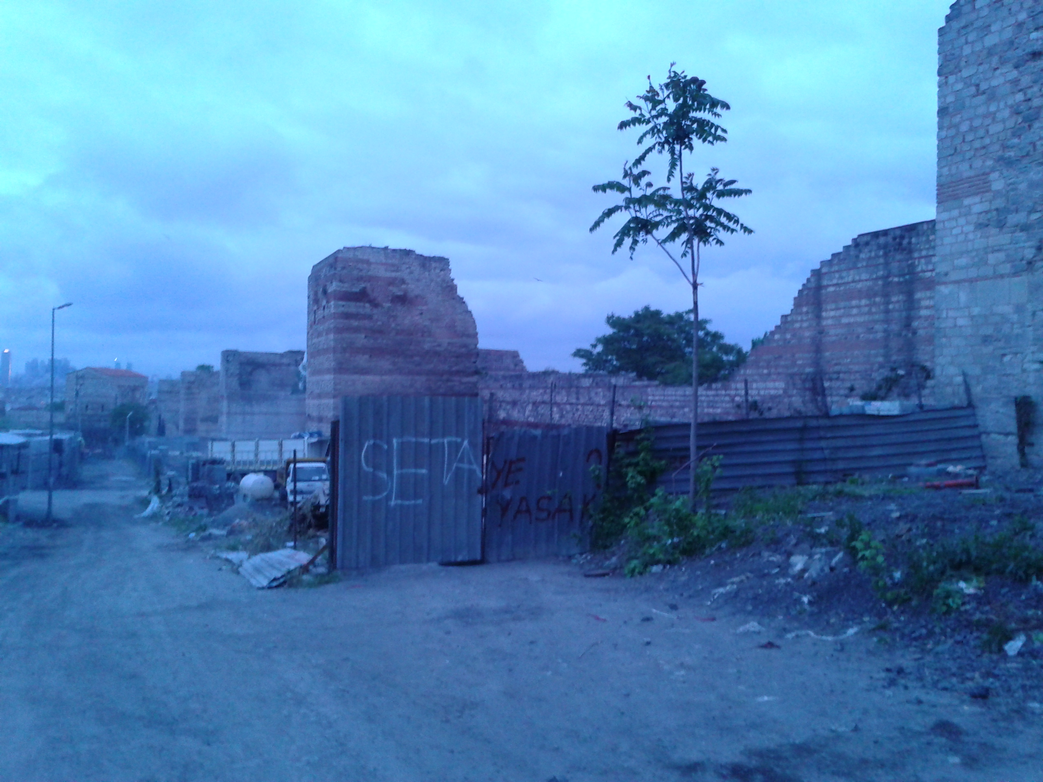

Slide 22
Středověk (476 – 1453)
Hlavní mocenský faktor na Balkáně byla po většinu této doby Byzanc (východořímská říše).
Výrazné etnické, kulturní, náboženské i společenské proměny – stěhování národů, rozrůznění křesťanských vyznání, ustanovení samostatných balkánských států, vpády Turků a příchod Islámu.
Stěhování národů – začátek díky hunské invazi do východní Evropy na konci 4. stol. Vpády Hunů a Gótů na Balkán od 4. století odráženy. Od 6. století nástup Slovanů.
Slované – indoevropské etnikum původem z dnešní Ukrajiny, Běloruska a západního Polska.
Etnogeneze během doby bronzové a železné. Dvě velké raněstředověké větve – Sklaveni a Antové. Sklaveni předkové dnešních jižních Slovanů.
Postupují proti toku Dunaje, přes Dácii, ale i ze severozápadu, z alpského předhůří.

Slide 23
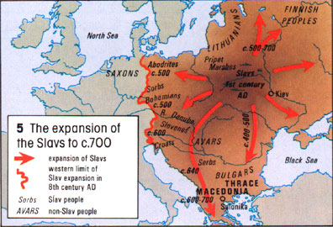

Slide 24
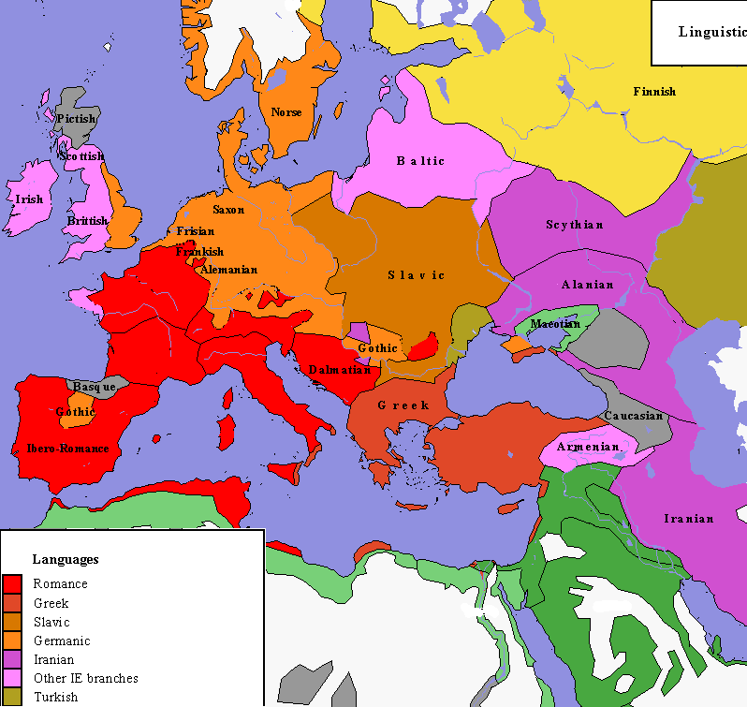

Slide 25
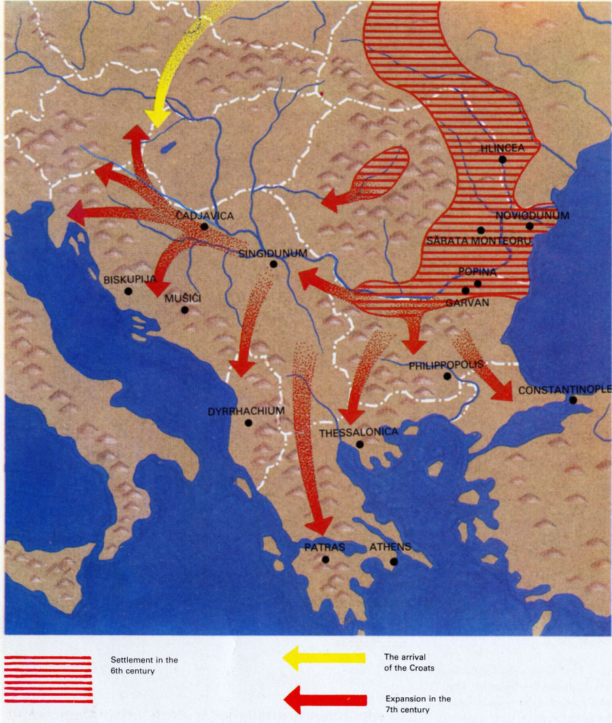

Slide 26
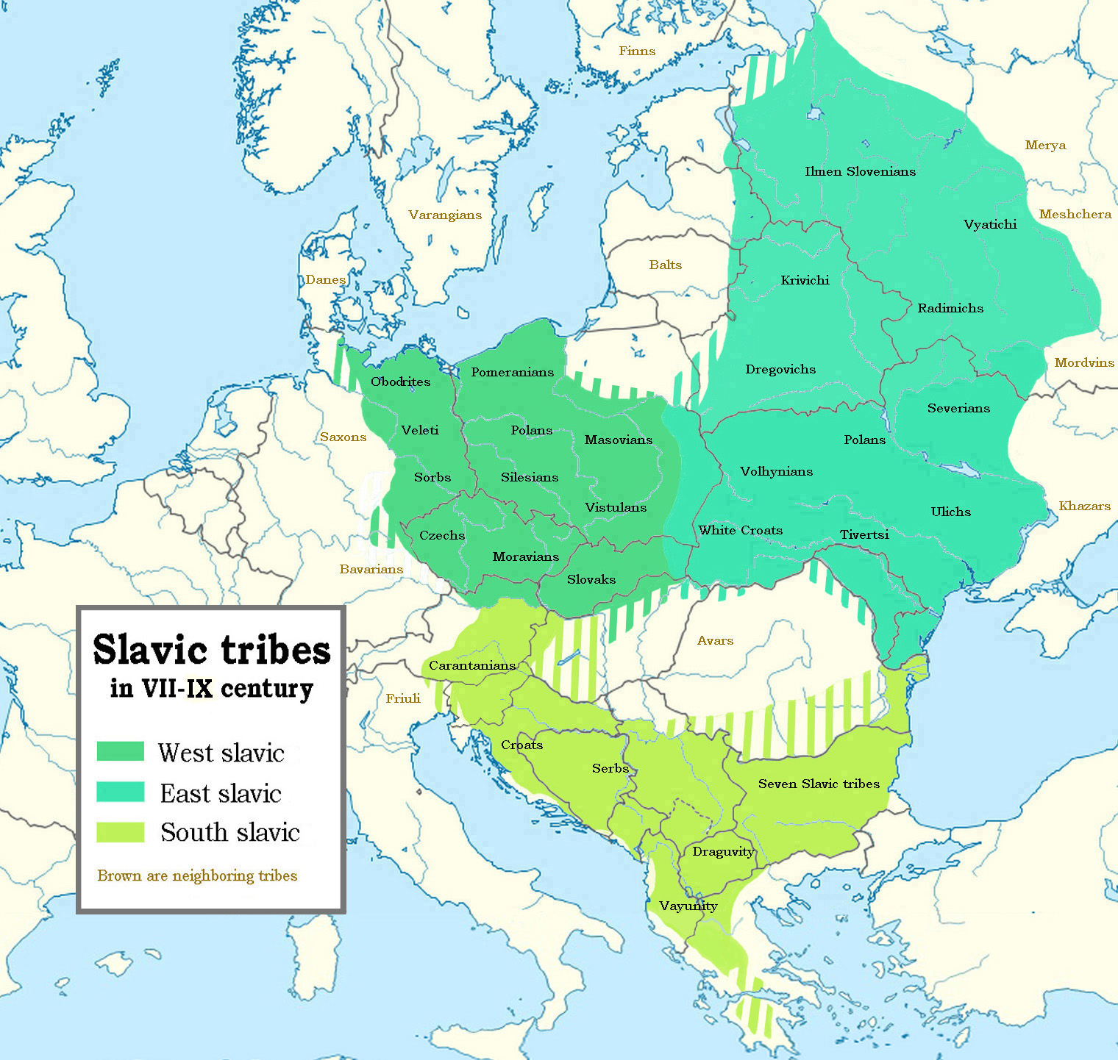

Slide 27
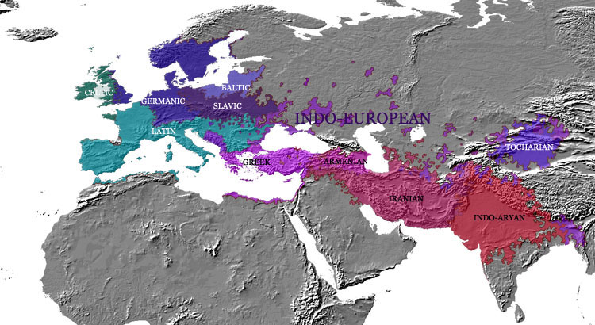

Slide 28
Středověk (476 – 1453)
Slovanská invaze přivádí natrvalo na Balkán nové etnikum – poprvé od etnogeneze paleobalkánských národů.
Slované záhy (v 7. stol.) následováni Avary – turkickým národem z východoevropských stepí. Chovatelé koní a dobytka, výrazní vyspělým válečnictvím.
V Panonii tvoří tzv. kaganát, podmaňují si místní Slovany a podnikají společně útoky na Byzanc. Roku 626 oblehnou Konstantinopol, ale jsou poraženi.
Avarská moc se po století zmenšuje a rozpadá, a to i pod vlivem povstání Slovanů (Sámův kmenový svaz). Poslední zbytky Avarů poraženy a asimilovány v 9. století.
Na Balkáně mají Avaři vliv v Podunají a Chorvatsku. Jinde jsou Slované ponecháni sami sobě, usídlují se spíše v nížinách a narážejí na domorodé obyvatelstvo.

Slide 29
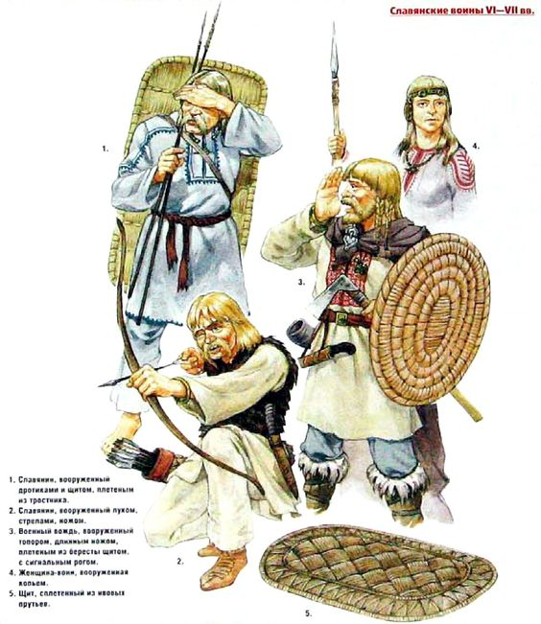

Slide 30
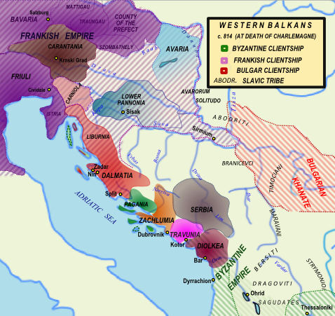

Slide 31
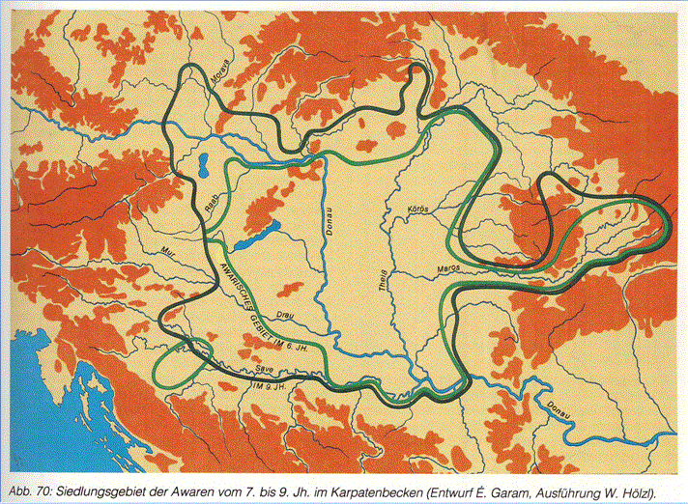

Slide 32
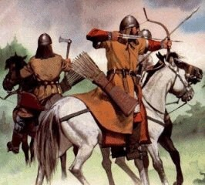

Slide 33
Středověk (476 – 1453)
Kontakty Slovanů s Dáky, Thráky i Ilyry – romanizovanými i neromanizovanými.
Neromanizovaní Dákové a Thrákové jsou Slovany asimilováni. Ilyrové v oblasti dnešní Albánie nebyli asimilováni a ustupují do hor (jedna z teorií o vzniku Albánců).
Romanizované obyvatelstvo dílem uniká na pobřeží do měst, dílem do hor. Stávají se předky dnešních Vlachů (Arumunů), kočovníků a pastevců. Romanizovaná populace se udržuje i v Dákii. V průběhu středověku dochází k migracím po horských masivech – šíření Valachů na jih, na sever i na západ.
Romanizovaná populace zůstává i na břehu Balatonu – Kesztélská kultura – až do 10. století.
Na pobřeží jaderského moře se vyděluje románská Dalmatština.

Slide 34
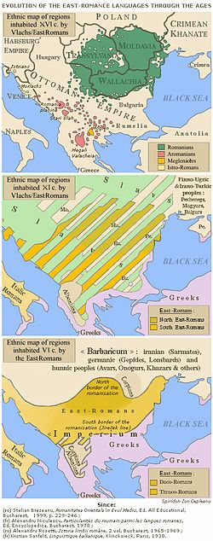

Slide 35
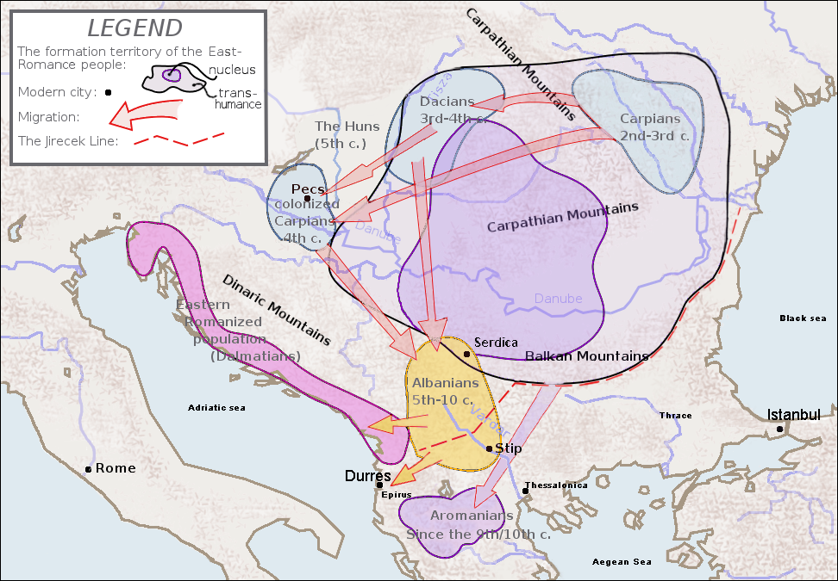

Slide 36
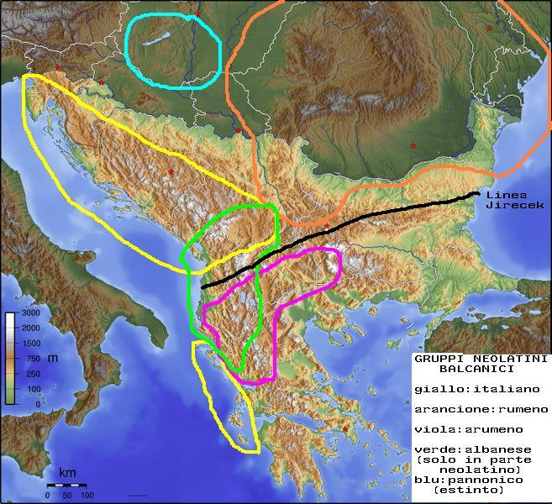

Slide 37
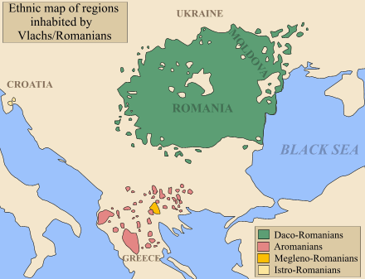

Slide 38
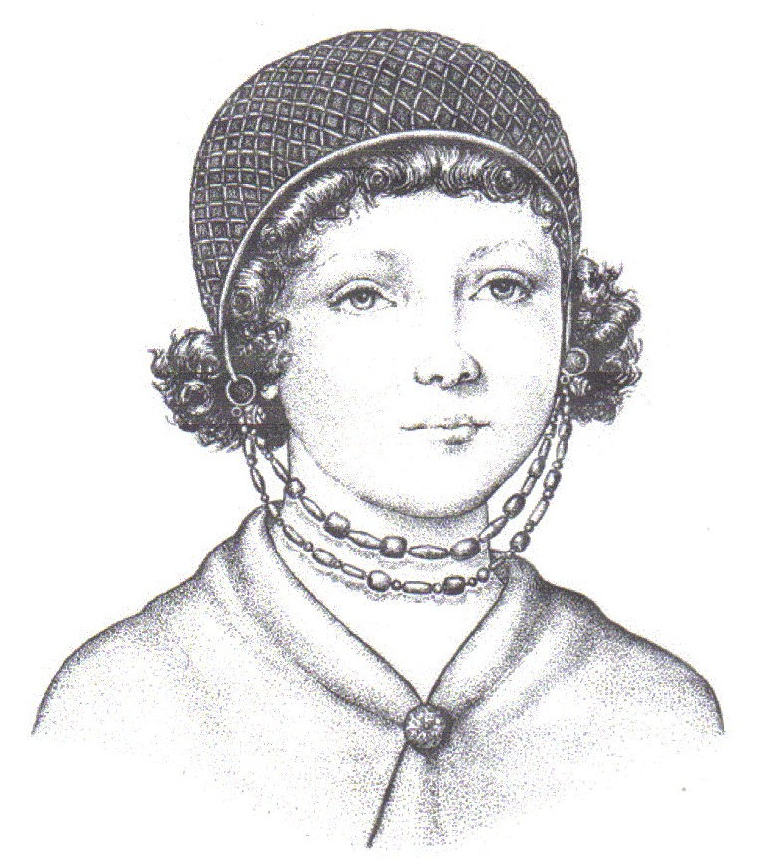

Slide 39
Středověk (476 – 1453)
Oblasti obsazené Avary a Slovany se vrátily k pohanství. Křesťanství se jinak na Balkáně dařilo od počátku svého vzniku (přinesl ho sem již sv. Pavel), ovšem spíše ve městech a na pobřeží.
Vnitrozemí dlouho pohanské i po uzákonění křesťanství jako státního náboženství římské říše (390 n. l.)
Otázka opětovného navrácení balkánských oblastí pod správu církve byla předmětem mocenských bojů mezi Byzancí a Franckou říší, ale též mezi Římem a Konstantinopolí.
Již tehdy se jednotná církev (společná pro západ i pro východ) štěpí ve filozofických i liturgických otázkách. Tyto rozdíly jsou paralelní s mocenskými nároky. Na Balkáně se ambice obou (či všech) stran sporu přímo překrývají, poloostrov leží mezi nimi.
Pohané obraceni na víru z obou center, v průběhu vrcholného středověku se ustaluje latinský (katolický) západ a řecký (pravoslavný) východ. Rozvoj některých národních jazyků.

Slide 40
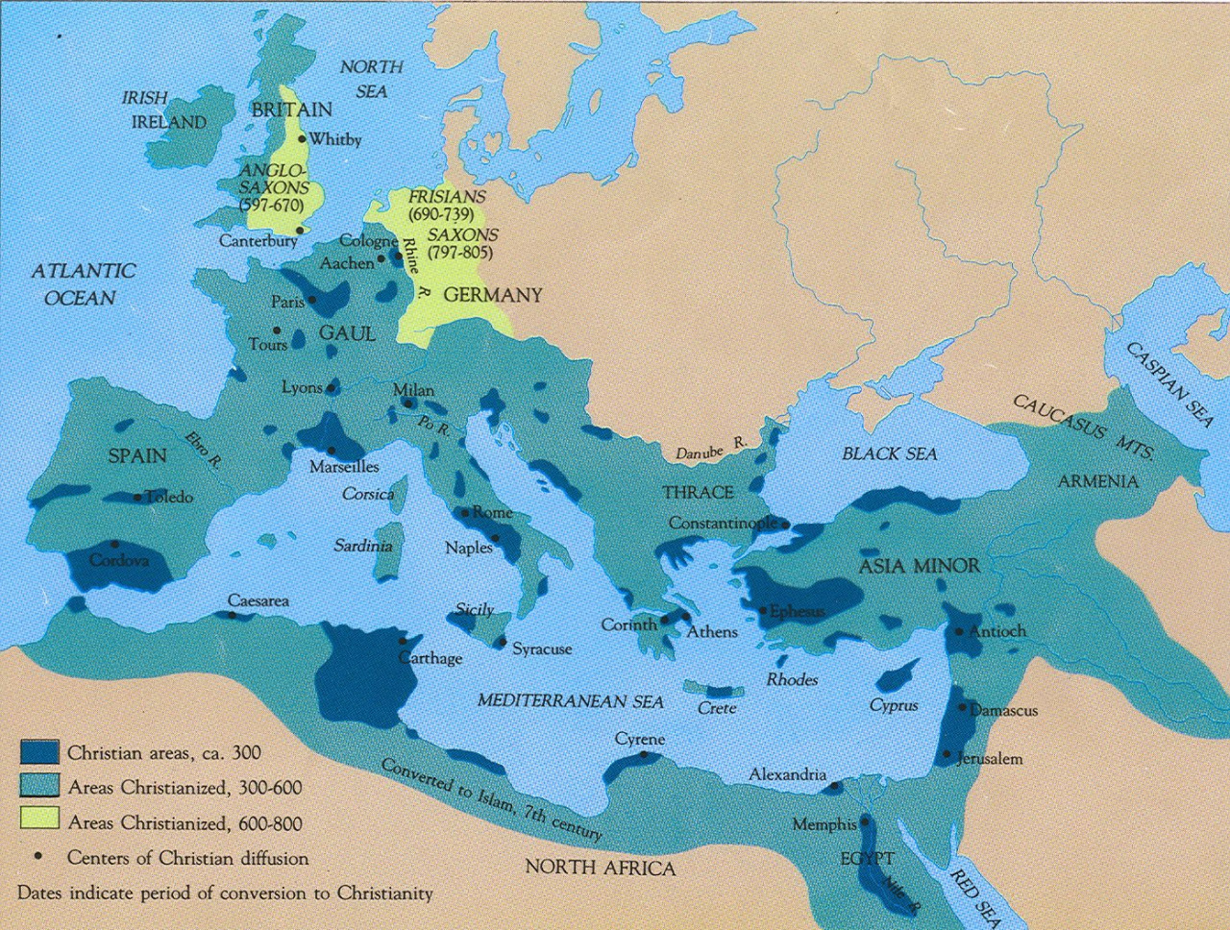

Slide 41
Středověk (476 – 1453)
Jazykově se slovanské národy výrazně rozrůzňují v průběhu 10. století. Na Balkáně se vydělují předchůdci dnešní bulharštiny, srbochorvatštiny a slovinštiny. Po vpádu Maďarů do Panonie jsou tamější Slované asimilováni a přetíná se pouto se západními Slovany.
Existují i předchůdci neslovanských jazyků – albánštiny, rumunštiny (arumunštiny) a pozdější dalmatštiny. Řecko obsazeno téměř celé Slovany, ti se nicméně grecizují a řečtina přežívá a dále se rozvíjí. Usedlí Slované začínají tvořit státní útvary a řečtina (na západě Balkánu i latina) na ně mají vliv.

Slide 42
Středověk (476 – 1453) Chorvati a Srbové
Součástí druhotné slovanské migrace ze severu. Již kolem roku 630 přicházejí na Balkán a usidlují se v dnešním Srbsku, Slavonii, Bosně a Dalmácii.
Vyspělejší než předchozí vlny Slovanů.
Chorvatské centrum v Sisku, Ninu a Biogradu na pobřeží. Srbové tvoří první státní útvary v Rašce (dnešní Sandžak) a v Zetě (dn. Černá Hora).
V 10. století poplatní Byzanci, která nominálně Balkán ovládá. Střídavý vliv Říma i Byzance.

Slide 43
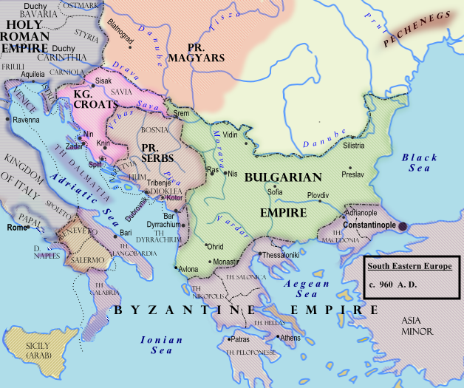

Slide 45
Středověk (476 – 1453) Bulhaři
Oblast dnešního Bulharska osídlena Slovany, ti se mísili s místními Thráky.
V roce 670 přicházejí Prabulhaři vedení chánem Asparuchem. Prabulhaři byli turkickým národem sídlícím původně v Povolží. V jediné migrační vlně se několik bulharských kmenů dostalo na Balkán (cca desetitisíce lidí).
Ovládli zdejší Slovany. V roce 681 vznik První Bulharské říše. Postupné poslovanštění Prabulharů, kteří tvořili šlechtu mezi Slovany. Útoky na Byzanc.
V roce 864 přijetí východního křesťanství.
V roce 1018 Byzanc Bulharsko dobývá a zařazuje zpět do své správy. Následně opět ovládá celý Balkán, slovanské národy tu zůstávají a jejich kmeny a knížata jsou často pouze formálně závislá na říši.

Slide 46
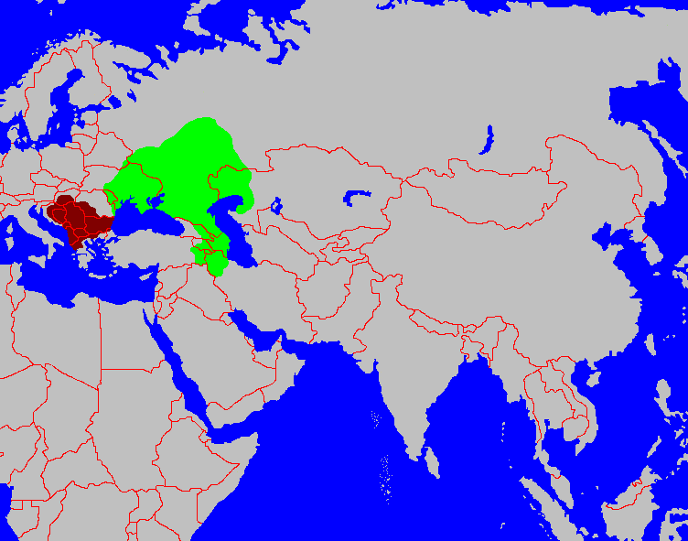

Slide 47
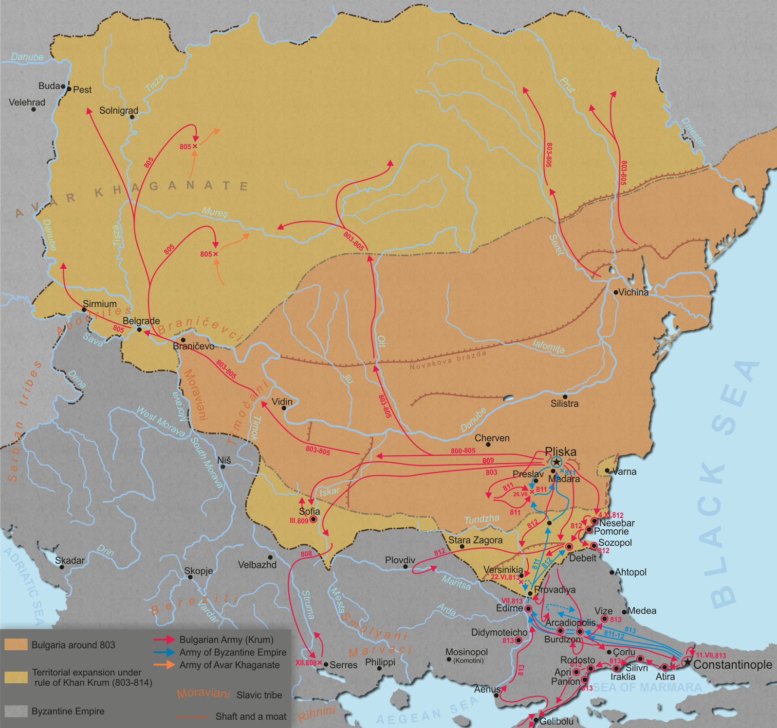

Slide 48
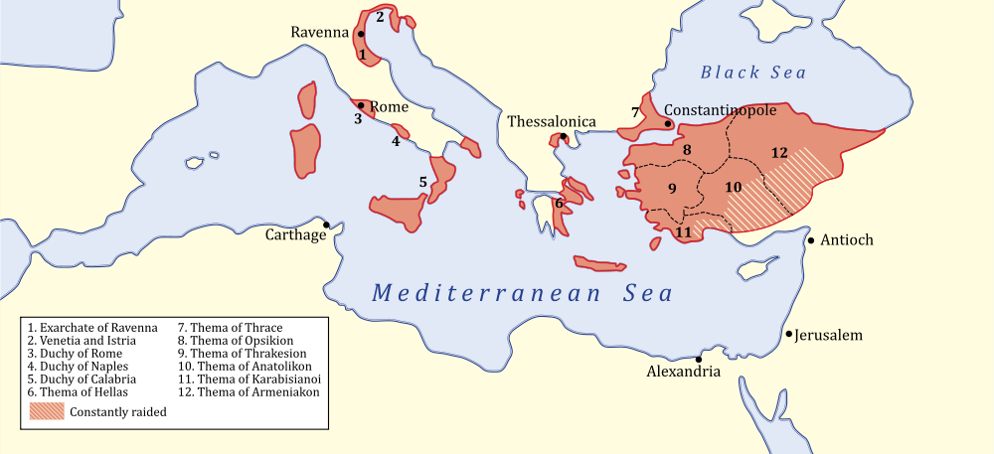

Slide 49
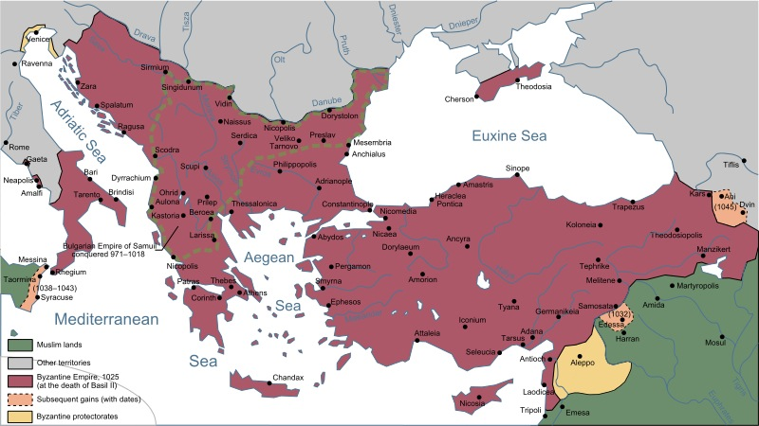

Slide 50
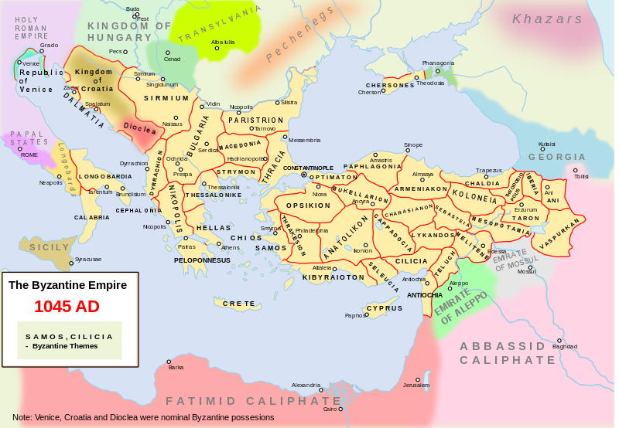

Slide 51
Středověk (476 – 1453) Slovinci
Migrační vlny předků Slovinců jak z údolí Dunaje, tak ze severu, přes Moravu. Smíšení s místním romanizovaným keltským obyvatelstvem.
Součástí Sámovy říše v 7. století, slovinské knížectví Korutany absorbováno v roce 745 Franckou říší.
Slovany obývané území v Alpách se postupně zmenšuje, původně sídlili až k Dunaji, následně asimilováni. Jádro etnického prostoru bylo ve středověku omezeno na dnešní Korutany, Kraňsko a Štýrsko. Šlechta se germanizuje velice rychle, Slovinci jako etnická skupina pozbývá politickou samostatnost.
Slovinština je jihoslovanský jazyk přímo navazující na jazyk prvních slovanských osadníků.

Slide 52
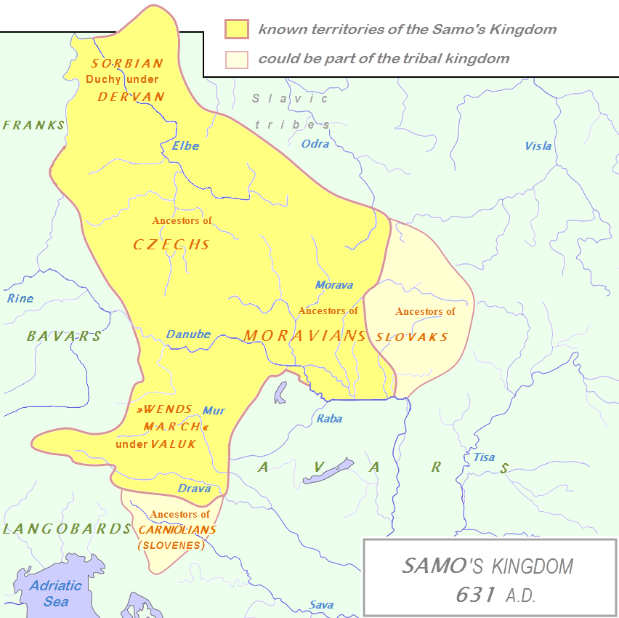

Slide 53
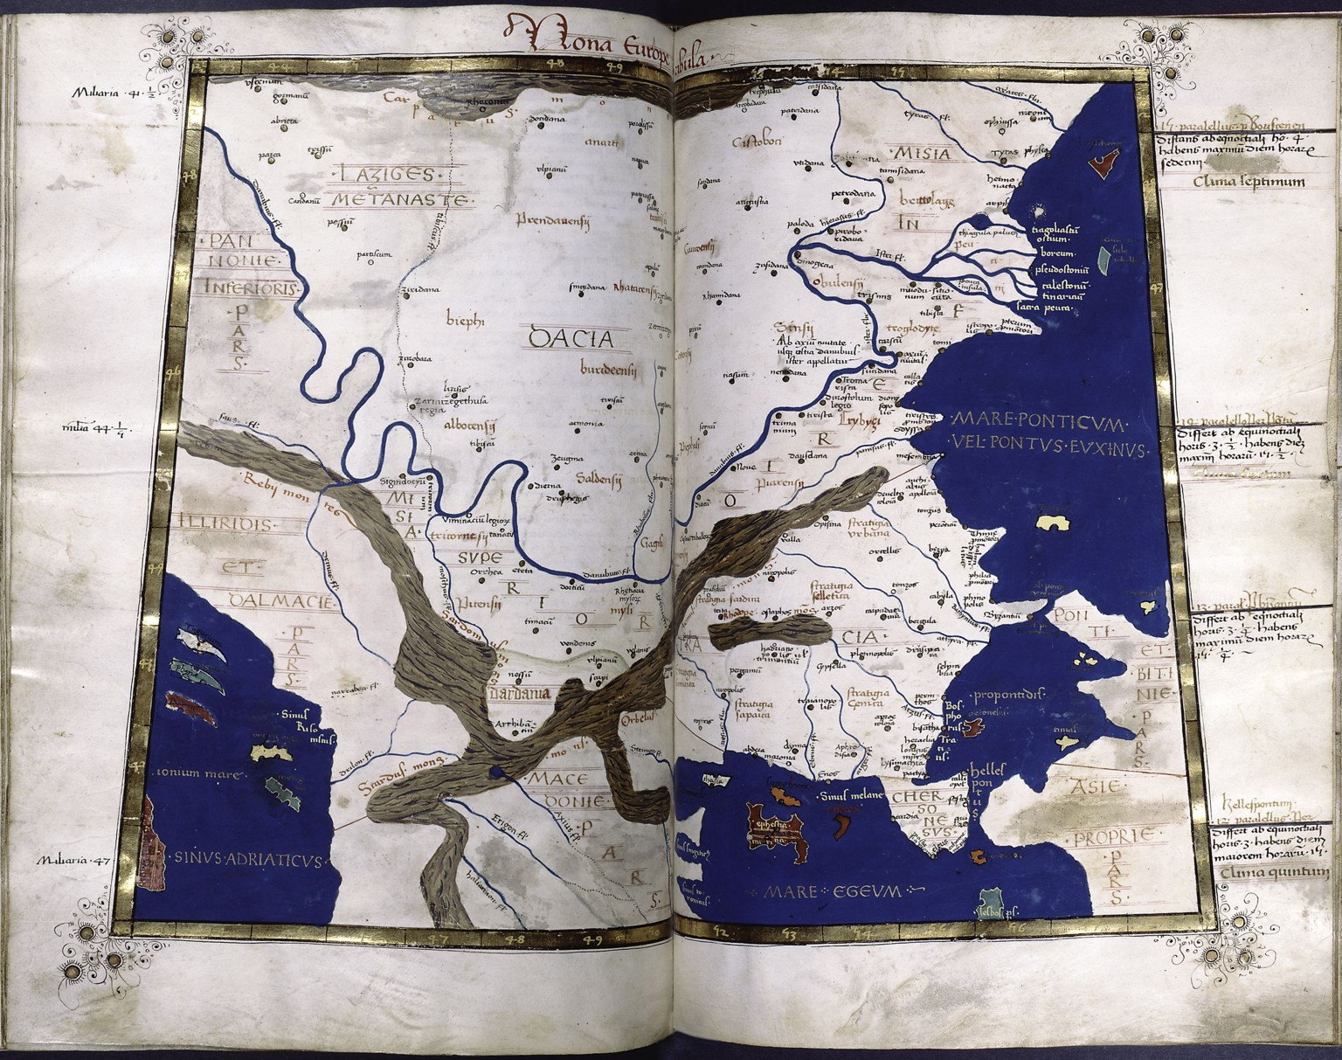

Slide 54
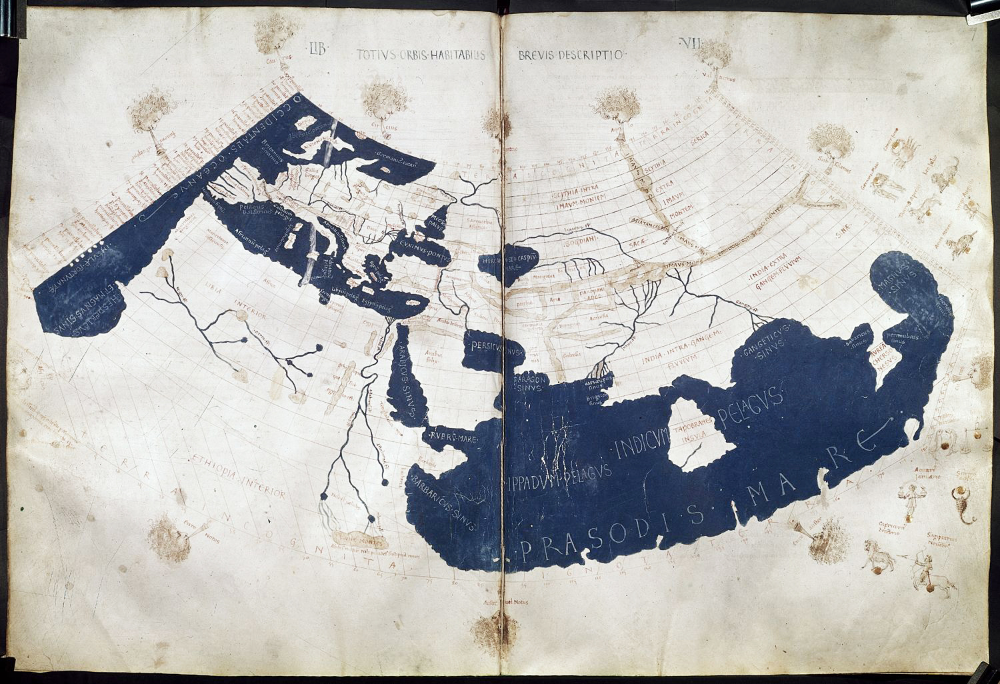

Slide 55
